Slide 1
Architektura 2 poł. XX wieku
Opracowała: Agata Dachowska

Slide 2
CECHY:
Idea wykorzystania lokalnych form oraz materiałów.
Powrót do związków z naturą i tradycją – zintegrowanie budynku z otoczeniem.
Architekturę powiązano z planowaniem urbanistycznym.
Pojawia się projektowanie komputerowe i używanie nowoczesnych tworzyw.
Forma budowli stanowi przekaz ideologiczny.
Zmiana w dziedzinie sztuki użytkowej – użyteczność, solidność, dopracowane estetycznie, wysoka jakość, lekkość i plastyczność materiałów (tworzywa sztuczne).

Slide 3
Postmodernizm
Odwołania do tradycji.
Uzależnienie od kontekstu lokalnego, dostosowanie projektu architektonicznego do miejsca.
Rezygnacja z powagi i zaangażowania ideologicznego architektury.
Podkreślenie nowoczesności budowli i żartobliwe nawiązania do kultury masowej.
Zaskakujące, efektowane, ozdobne i barwne obiekty.

Slide 4
http://otaprojekt.pl/architektura-postmodernistyczna/

Slide 5
http://sztuka24h.edu.pl/?p=6495

Slide 6
https://gs24.pl/architektura-lat-90-xx-w-hit-czy-kit-postmodernizm-szpiczaste-daszki-pierwsze-sciany-kurtynowe-kolory-budynki-w-polsce-sprzed/ga/c9-14953676/zd/43184304

Slide 7
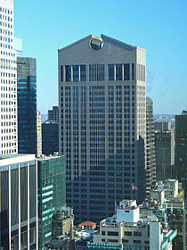
https://pl.wikipedia.org/wiki/Postmodernizm_(architektura)

Slide 8
Technicyzm
Fascynacja rozwojem techniki, podbojem kosmosu i popularnością filmów i literatury science fiction.
Stosowanie nowoczesnych materiałów (aluminium, chromowana stal, plastik, szkło), lśniących powierzchni i jaskrawej kolorystyki.
Futurystyczny wygląd bryły.
Eksponowanie konstrukcji, instalacji i ciągów komunikacyjnych itp., tak aby pełniły one również funkcję dekoracyjną.

Slide 9
https://encyklopedia.pwn.pl/haslo/high-tech-architektura;3911641.html

Slide 10
https://pl.wikipedia.org/wiki/Architektura_high-tech

Slide 11
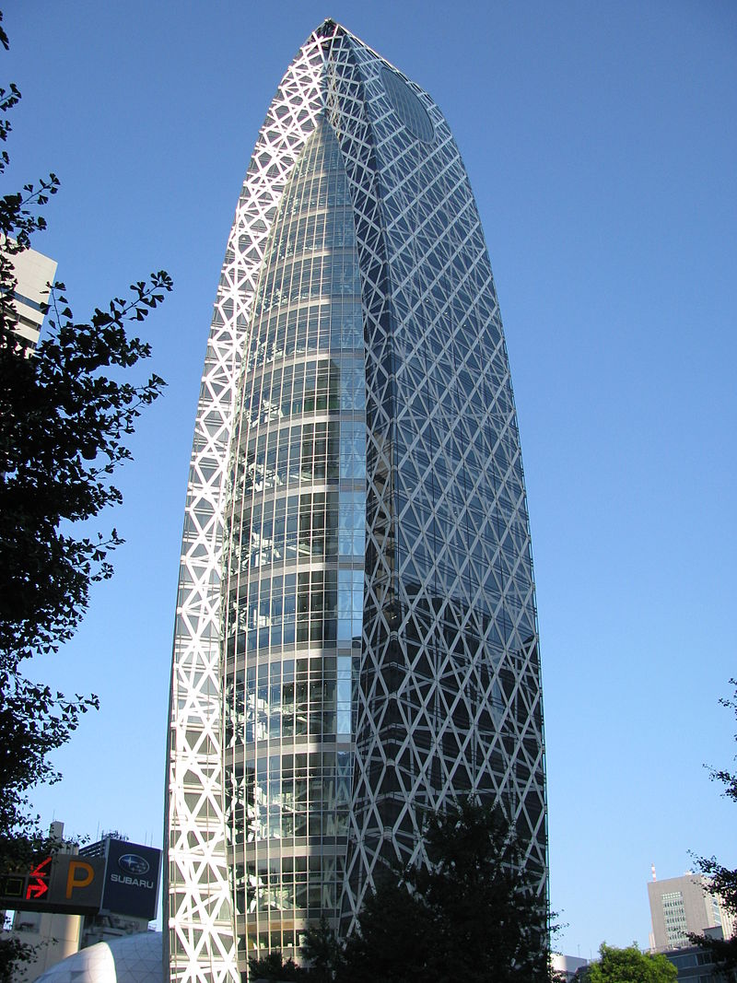
https://pl.wikipedia.org/wiki/Architektura_high-tech

Slide 12
https://pl.wikipedia.org/wiki/Architektura_high-tech

Slide 13
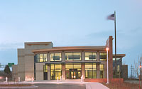
Ekologizm
Powrót do naturalnych materiałów (drewno, kamień, glina, bambus).
Dostosowanie budowli do jej otoczenia przyrodniczego.
Wykorzystanie odnawialnych źródeł energii.
https://pl.wikipedia.org/wiki/Budownictwo_ekologiczne#/media/Plik:Kansas_stc.jpg

Slide 14
https://www.ekologia.pl/srodowisko/technologie/ekologia-w-wielkim-miescie-ekologiczna-architektura-rozwiazaniem-problemow-srodowiskowych,13476.html

Slide 15
https://www.bryla.pl/bryla/1,85298,6075658,Architektura_ekologiczna___co_to_takiego_.html

Slide 16
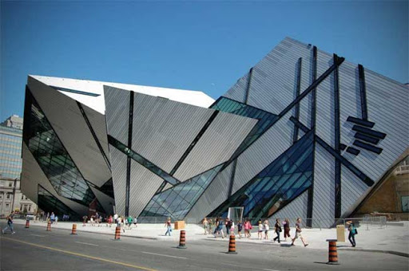
Dekonstruktywizm
Eksperymenty z formą budowli, wywołujące wrażenie nieprzewidywalności i kontrolowanego chaosu.
Wieloelementowe, rozczłonowane bryły.
Asymetryczne bryły o nieregularnych kształtach.
Łączenie stylów historycznych z nowoczesnością.
http://t-time.pl/dekonstruktywizm-a791

Slide 17
http://otaprojekt.pl/architektura-dekonstruktywistyczna/

Slide 18
https://pl.wikipedia.org/wiki/Dekonstruktywizm_(architektura)

Slide 19
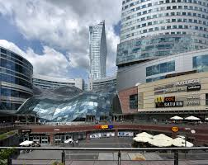
Styl Blob
Kierunek ten popularność zdobył na przełomie XX i XXI w.
Do projektowania budowli stosowano programy komputerowe.
Budowle mają kształt abstrakcyjny, fantazyjny.
Obiekty te są pozbawione typowych fasad, krawędzi, pionowych i poziomych płaszczyzn oraz kątów.
https://pl.wikipedia.org/wiki/Blob_(architektura)

Slide 20
https://mlynwiedzy.org.pl/blob-architecture/

Slide 21
https://archirama.muratorplus.pl/top-10-archiramy/bloby-top-10-budynkow-o-kosmicznych-ksztaltach-zlote-tarasy-na-8-miejscu,71_2669.html

Slide 22
Ćwiczenie:
Zaprojektuj budynek w wybranym przez Ciebie stylu architektury 2 poł. XX wieku.

Slide 23
Dziękuję za uwagę!

